Slide 1
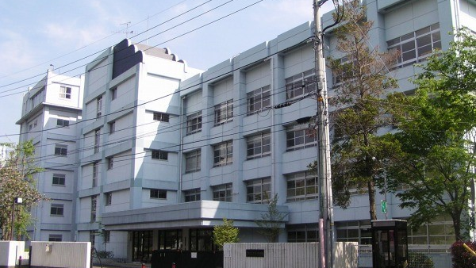
柏陽高校
自分のテーマを、とことん掘れる学校。

Slide 2
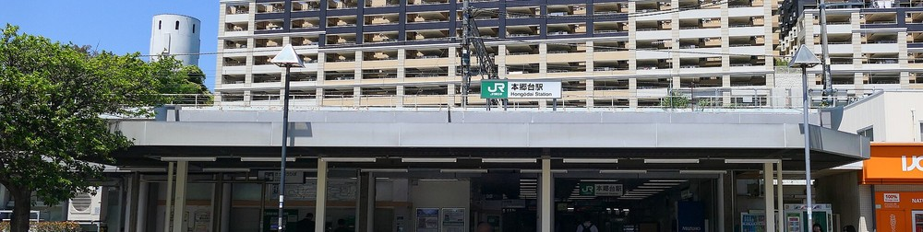
柏陽高校
写真と一緒に見る、学校の空気
本郷台駅から通学
理科の研究が特色（SSH）。「柏陽の知」で一年かけて、自分で決めたテーマを研究できる
校訓は「己を拓く」。校則はゆるめで、自主性を大事にする自由な空気
自分のペースで落ち着いて学べる環境
JR根岸線「本郷台」駅エリア（大船から一本）
JR根岸線「本郷台」駅から（大船から一本）
出典: 神奈川県立柏陽高等学校 公式サイト / Wikimedia Commons

